Slide 1
Proses Monitoring Pesanan

Slide 2
#Notice
Asumsinya sekolah sudah selesai melakukan proses pemesanan.
Sekolah hanya menunggu proses dan pengiriman barang dari penjual.
Ketika barang sudah diterima sekolah, sekolah mulai aktif di aplikasi.
Perhatikan label kuning pada setiap postingan, agar dapat membedakan mana yang sedang “monitoring” dan mana yang harus “process” oleh sekolah.

Slide 3
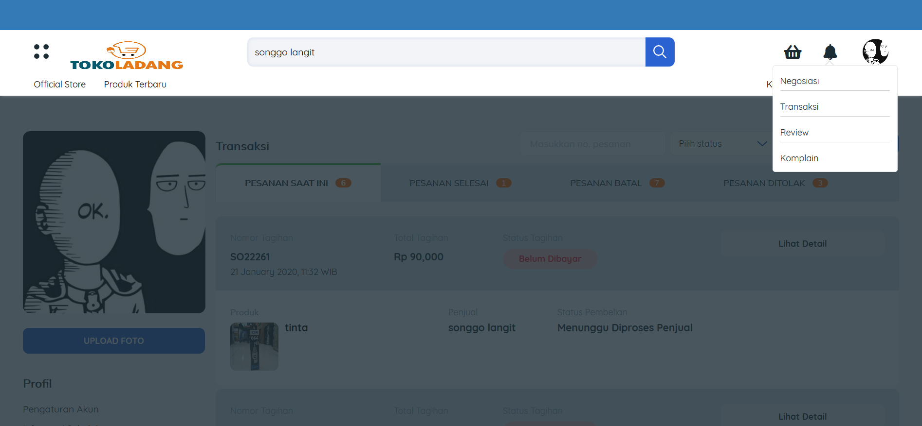
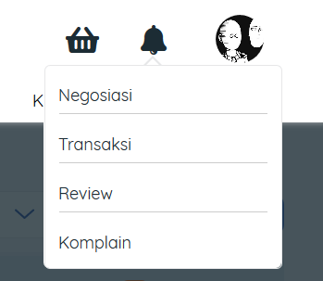
#monitoring
Pastikan pembeli sudah login
Klik tombol lonceng
Pilih Transaksi

Slide 4
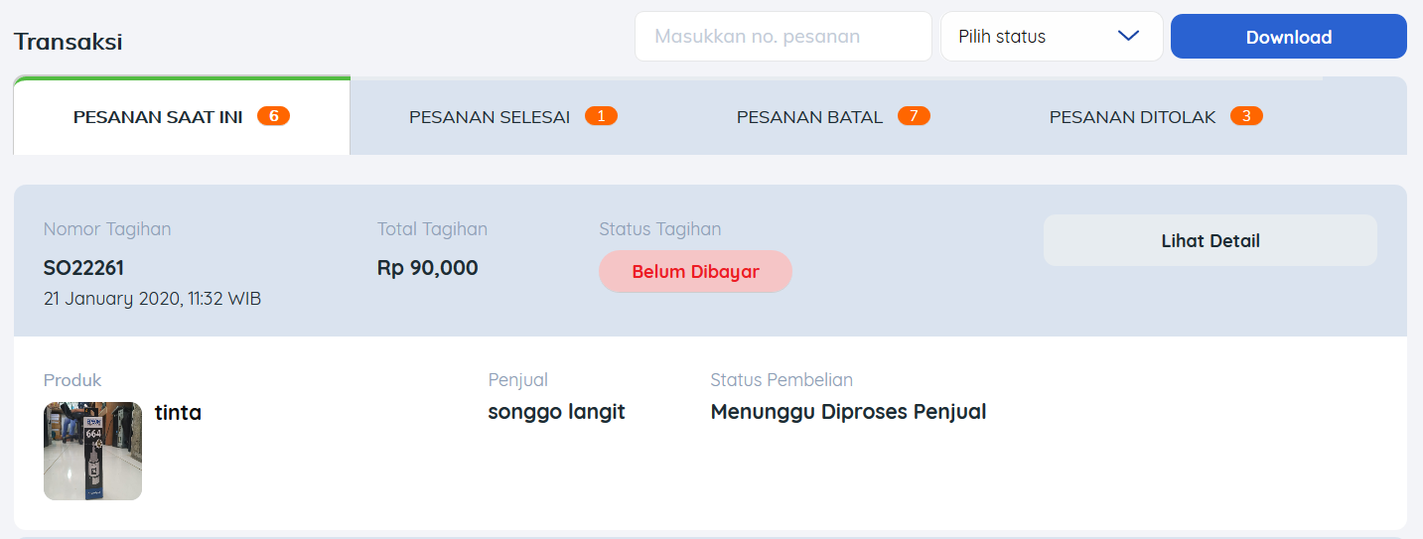
#monitoring
Pesanan yang baru akan tampil di “Pesanan Saat Ini”
Status pembelian: “Menunggu Diproses Penjual”

Slide 5
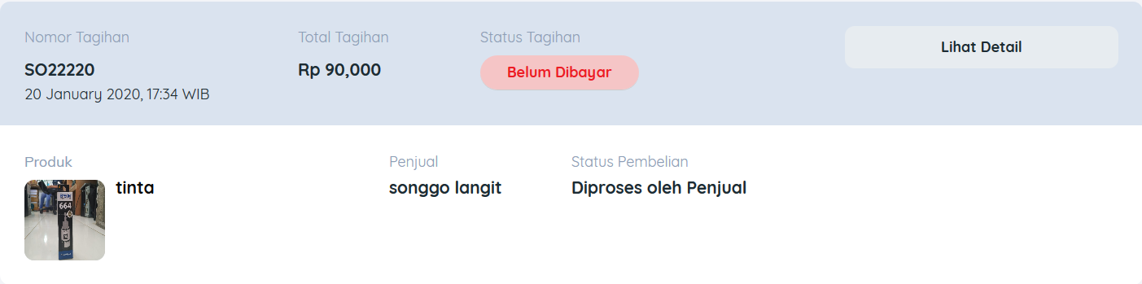
#monitoring
Ketika pesanan sudah diproses oleh penjual, dari sini pembeli bisa cetak PO dengan cara klik lihat detail.

Slide 6
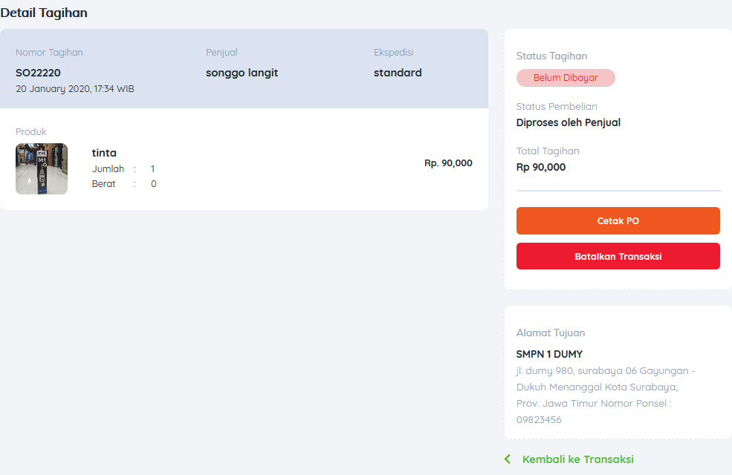
#monitoring
Tampilan detail pesanan

Slide 7
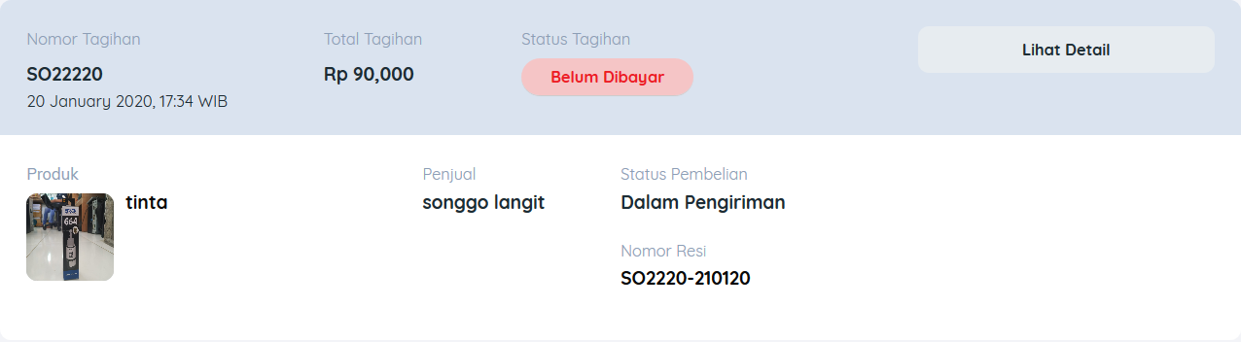
#monitoring
Status pembelian: “Dalam Pengiriman”

Slide 8
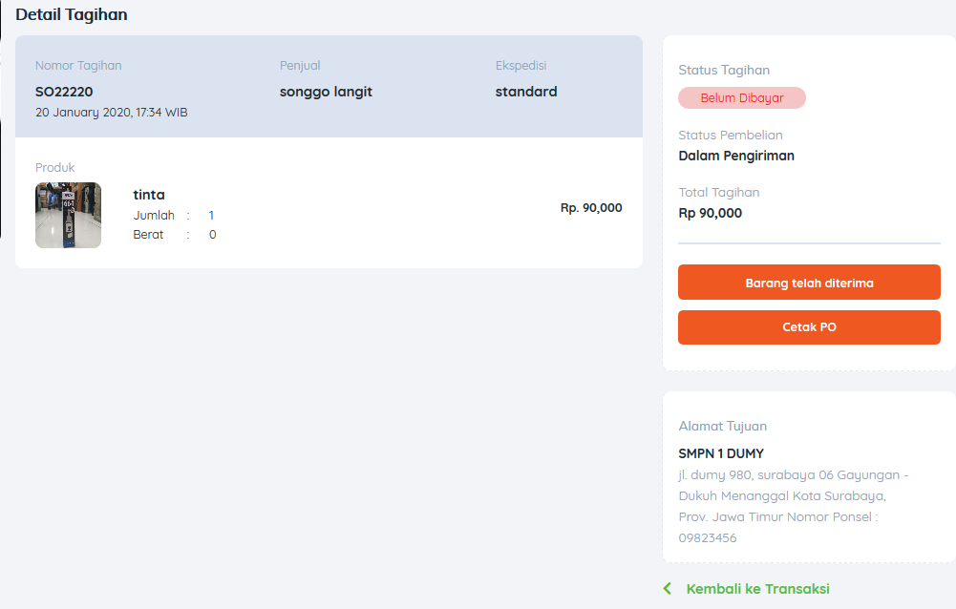
#process
Status dalam pengiriman
Disini terdapat tombol “Barang telah diterima”
Klik tombol tersebut ketika barang sudah diterima

Slide 9
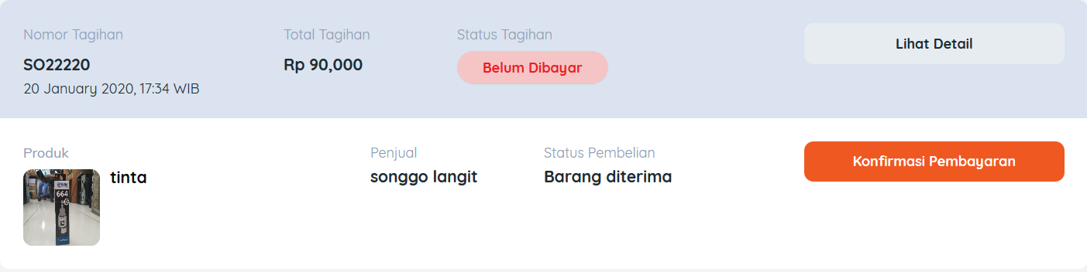
#process
Status Pembelian : Barang diterima
Selanjutnya Pembeli melakukan pembayaran dengan cara transfer pada Rekening Toko Ladang
Rekening bisa dicek di website siplah.tokoladang.co.id
Setelah melakukan pembayaran bisa melakukan Konfirmasi Pembayaran

Slide 10
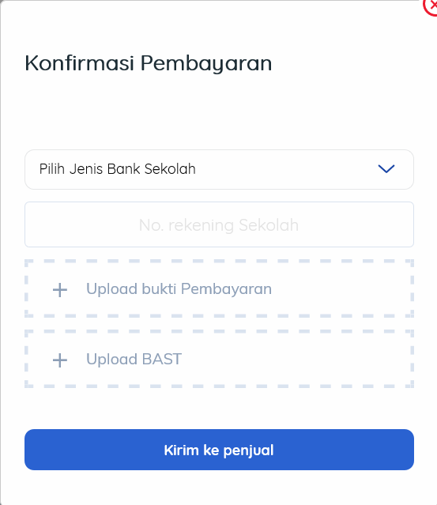
#process
Ini form untuk konfirmasi pembayaran
Pilih Bank
Ketik nomor rekening sekolah / rekening yang digunakan untuk transfer.
Scan => Upload bukti transfer
Scan => Upload BAST

Slide 11
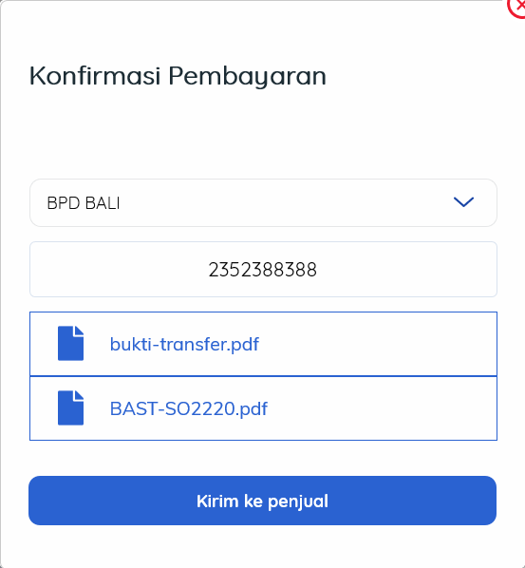
#process
CONTOH

Slide 12
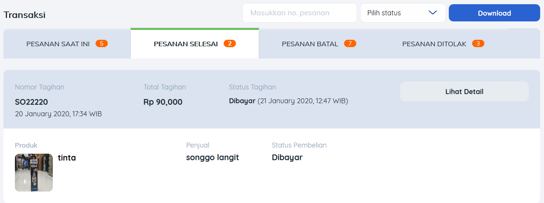
#process
Status Pembelian : “Dibayar”, pindah di tab halaman “PESANAN SELESAI”

